Slide 1
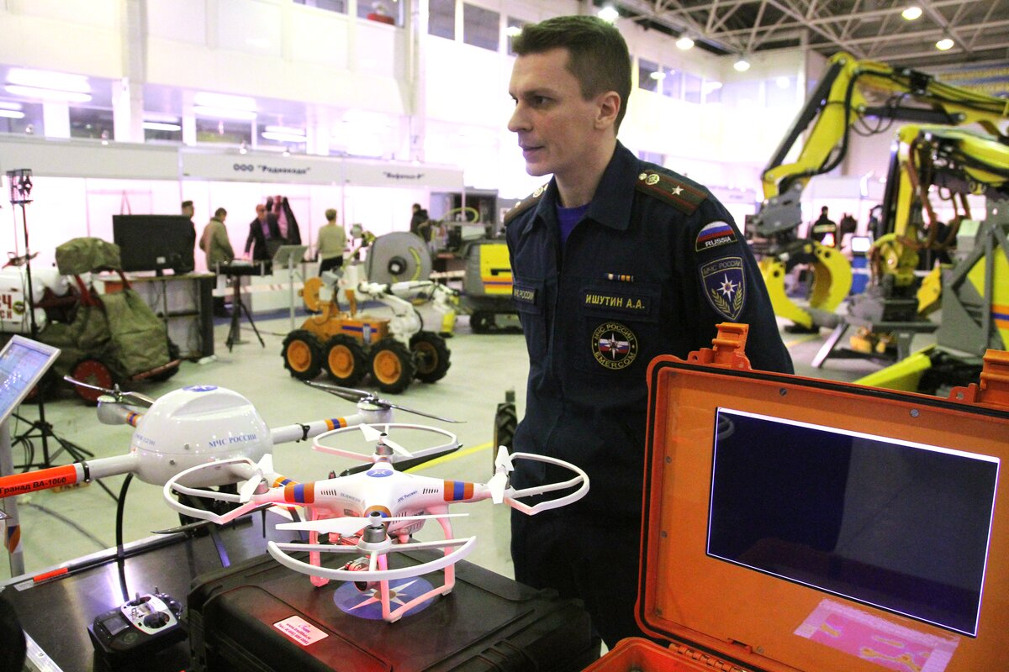
Разработка серии роботов для обучения школьников и для нужд МЧС
Лидер проекта: Буриев Всеволод Михайлович
Контакты:
Почта: buriev.v@edu.narfu.ru
Телефон: 89626646992

Slide 2
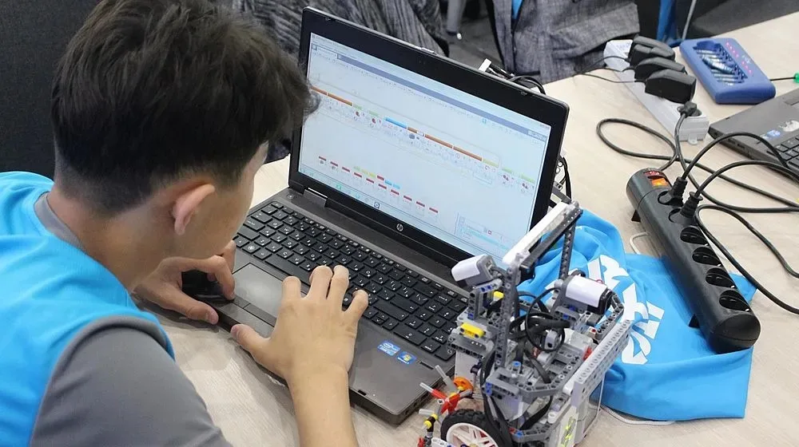
Актуальность
Среднегодовой тем роста – 57%
С уходом иностранных компаний освободилась ниша на рынке робототехники
2023:
10 млрд рублей
2024:
17.4 млрд рублей
Объем рынка РФ в сфере робототехники

Slide 3
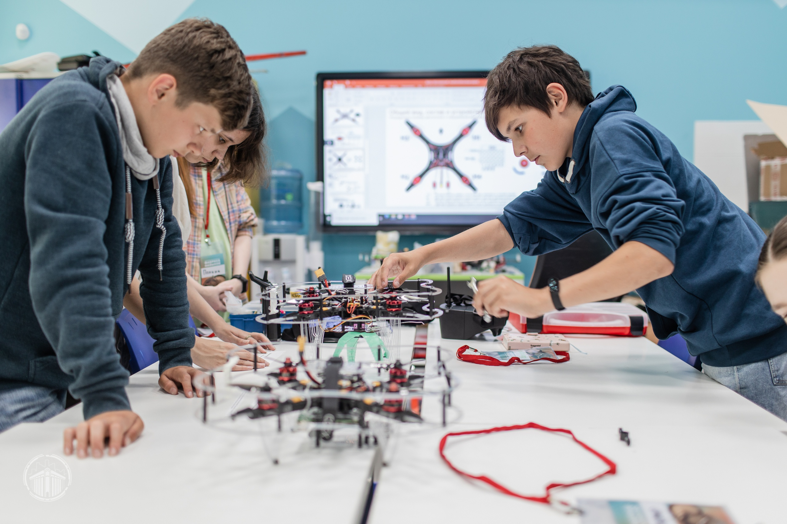
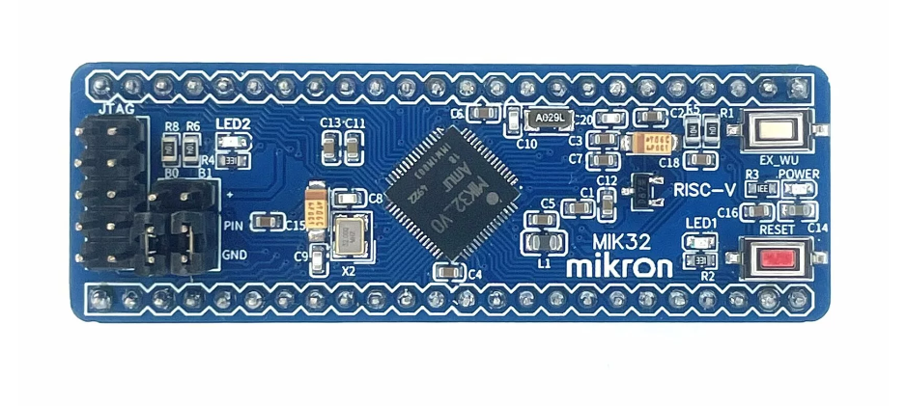
Проблема
Дороговизна существующих вариантов
Существующие варианты менее функциональны
Невозможность работы с отечественными микроконтроллерами для обучающихся

Slide 4
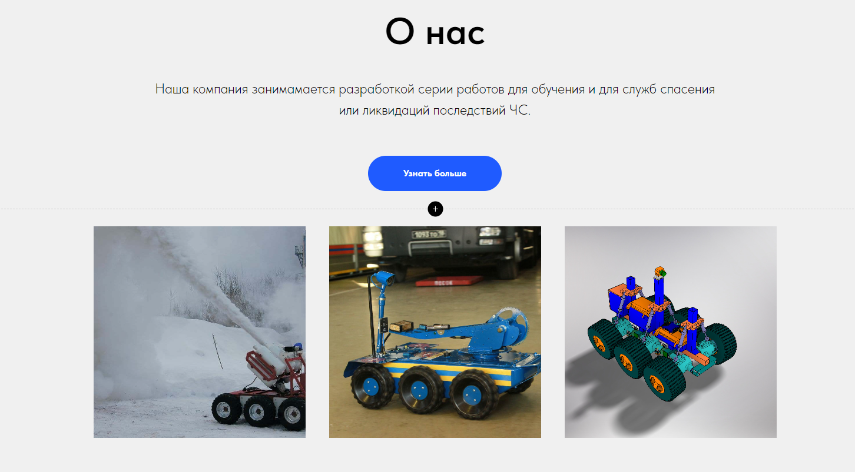
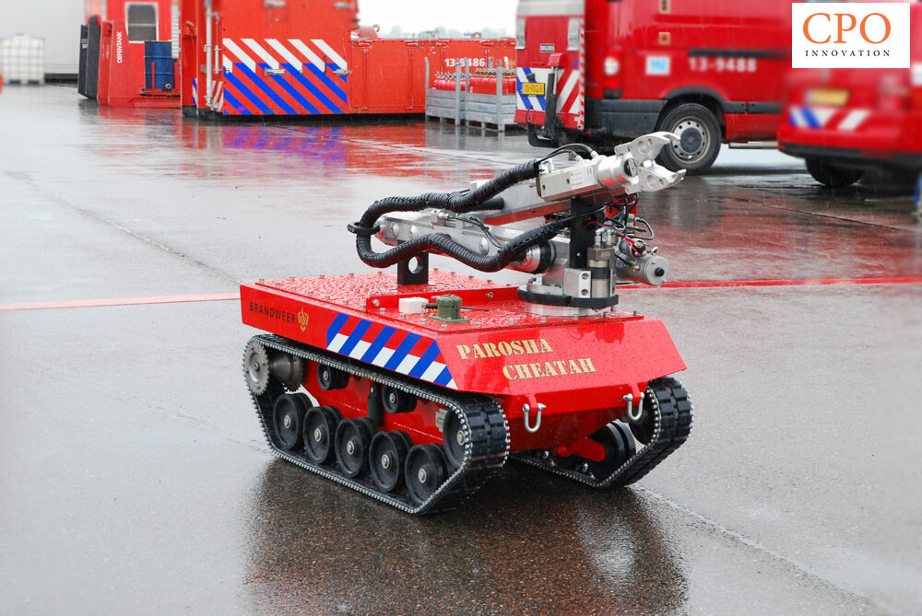
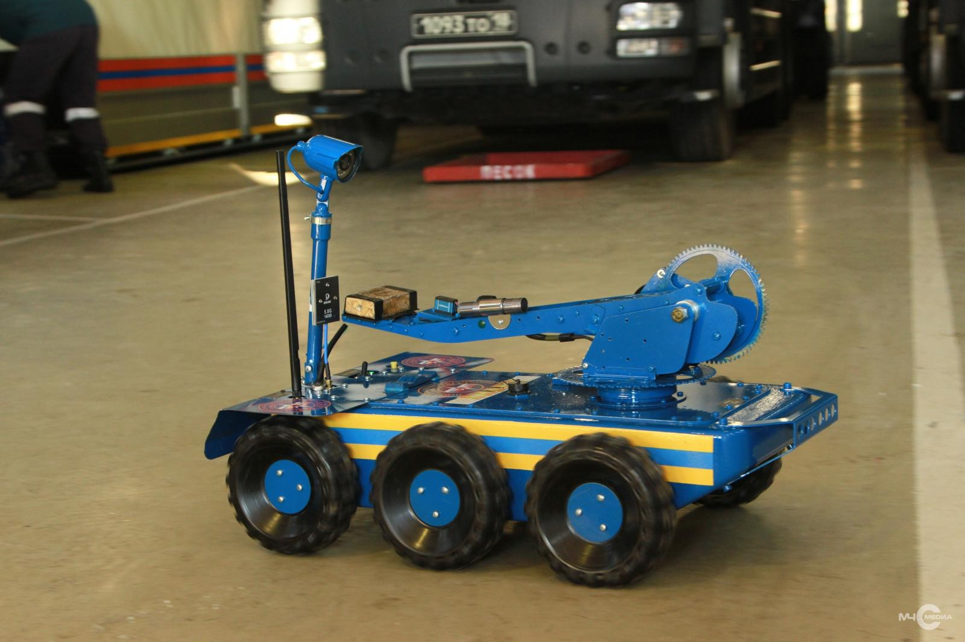
Решение
Наша конструкция:
Дешевле существующих вариантов
Функциональнее
Сделан на основе Российского микроконтроллера

Slide 5
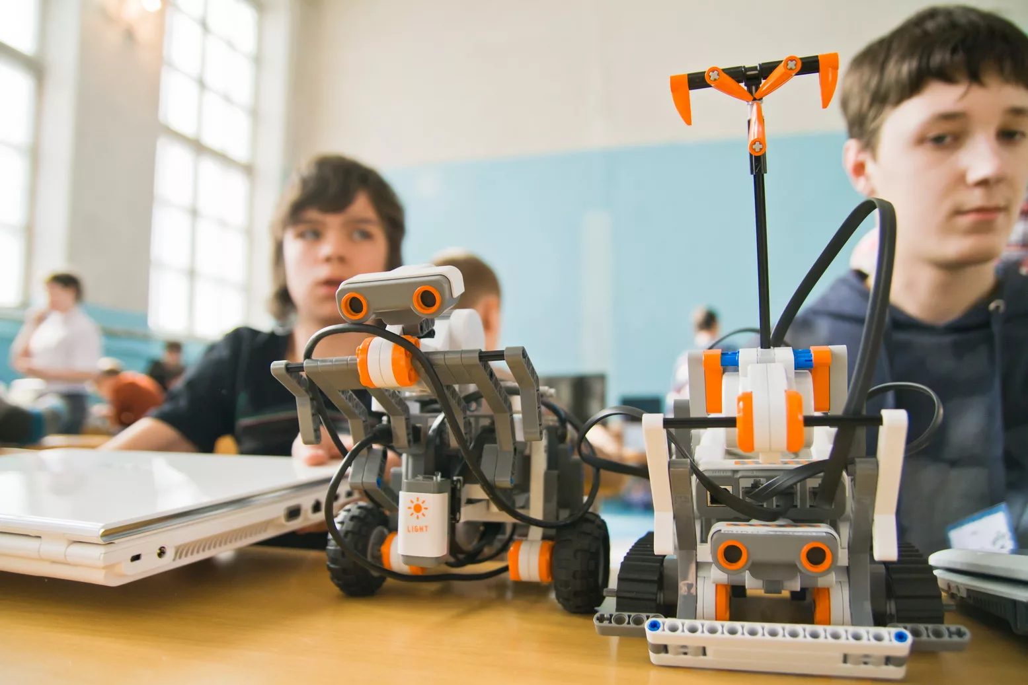
Рынок
TAM: 5.3 млрд
SAM: 750 млн
SOM: 660 тыс

Slide 6
Технические характеристики
Модель – конструктор для обучения Скорость до 10 м/с
Высокая проходимость
Микроконтроллер MIK32 АМУР
Модель – спасатель для МЧС
Скорость до 10 м/с
Высокая проходимость
Микроконтроллер MIK32 АМУР
Усиленная сварная рама
Мощный манипулятор
3D модель прототипа

Slide 7
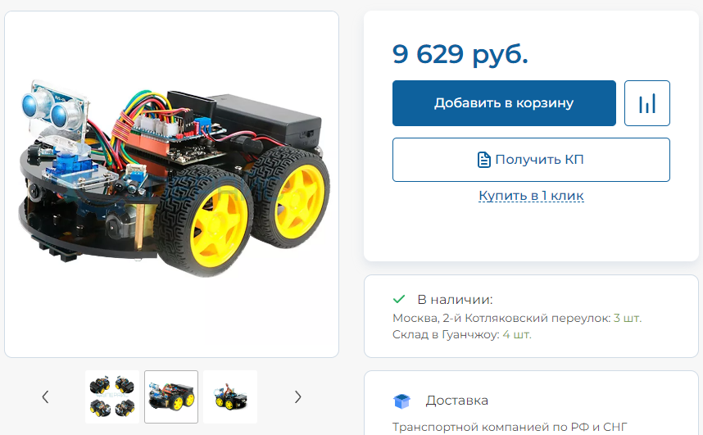
Аналоги и конкуренты
Дешево
Надежно
Использование российских компонентов

Slide 8
Структура бизнес-модели
Ключевые партнеры Производителе электроники Производители корпусных элементов Производители печатных или литых деталей | Ключевые процессы Сборка роботов и наборов Моделирования новых платформ | Достоинства предложения Дешевле существующих вариантов Функциональнее Сделан на основе Российского микроконтроллер |  | Отношения с клиентами Реклама Поддержка | Сегменты ЦА Школьники МЧС Энтузиасты Студенты
 | Ключевые ресурсы |  |  | Каналы взаимодействия Сайт Почта
 | Ключевые ресурсы Моделирования новых платформ
Структура издержек Налоги Производство |  |  | Источники дохода За наборы рс роботами для школьгикоа Роботы для МЧС Запчасти

Slide 9
Расчёт заработной платы работников
Наименование | Кол-во | Оклад (руб.) | Процентная надбавка и районный коэффициент 1.7 (руб.) | Итого (руб.)
Разработчик По | 1 | 25000 | 17500 | 42500
Конструктор | 1 | 25000 | 17500 | 42500
Комплектовщик | 1 | 25000 | 17500 | 42500
Маркетолог | 1 | 25000 | 17500 | 42500
Всего | 4 | 100000 | 70000 | 170000

Slide 10
Расходы на персонал
Наименование | Май (руб) | Июнь (руб) | Июль (руб) | Август (руб) | Сентябрь (руб) | Октябрь (руб) | Ноябрь (руб) | Декабрь (руб)
ФЗП | 170000 | 170000 | 170000 | 170000 | 170000 | 170000 | 170000 | 170000
Страховые взносы (работники) | 54400 | 54400 | 54400 | 54400 | 54400 | 54400 | 54400 | 54400
Всего | 224400 | 224400 | 224400 | 224400 | 224400 | 224400 | 224400 | 224400

Slide 11
План расходов
Виды расходов | 2024
 | май | июнь | июль | август | сентябрь | октябрь | ноябрь | декабрь
Материальные расходы | 50000 | 50000 | 50000 | 50000 | 50000 | 50000 | 50000 | 50000
Расходы на персонал | 224400 | 224400 | 224400 | 224400 | 224400 | 224400 | 224400 | 224400
Расходы на рекламу | 20000 | 200000 | 20000 | 200000 | 0 | 0 | 0 | 0
Налоговые платежи | 39000 | 30000 | 58500 | 43500 | 55500 | 37500 | 54000 | 57000
Прочие расходы | 10000 | 10000 | 10000 | 10000 | 10000 | 10000 | 10000 | 10000
Непредвиденные расходы | 12000 | 12000 | 12000 | 12000 | 12000 | 12000 | 12000 | 12000
Всего | 355400 | 326400 | 374900 | 339900 | 351900 | 333900 | 350400 | 353400
Виды расходов | 2025
 | 1 квартал | 2 квартал | 3 квартал | 4 квартал
Материальные расходы | 150000 | 150000 | 150000 | 150000
Расходы на персонал | 673200 | 673200 | 673200 | 673200
Расходы на рекламу | 0 | 0 | 0 | 0
Налоговые платежи | 162000 | 123000 | 255000 | 223500
Прочие расходы | 10000 | 10000 | 10000 | 10000
Непредвиденные расходы | 12000 | 12000 | 12000 | 12000
Всего | 1007200 | 968200 | 1100200 | 1068700

Slide 12
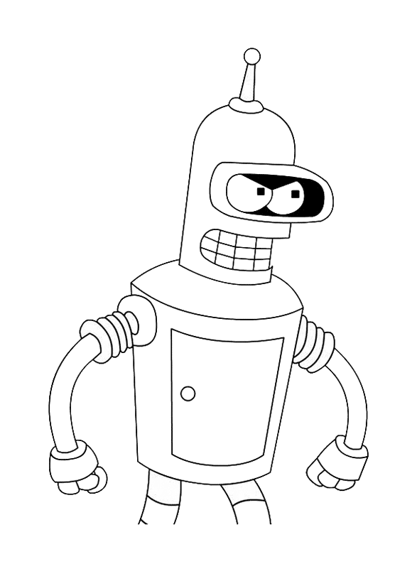
План доходов
Показатель | 2024
 | май | июнь | июль | август | сентябрь | октябрь | ноябрь | декабрь
Объем продаж для школ в шт. | 11 | 10 | 9 | 9 | 12 | 10 | 11 | 8
Обьем продаж для МЧС в шт. | 3 | 2 | 6 | 4 | 5 | 3 | 5 | 6
Цена за модель для школьников, руб. | 10000 | 10000 | 10000 | 10000 | 10000 | 10000 | 10000 | 10000
цена за модель для МЧС, руб. | 50000 | 50000 | 50000 | 50000 | 50000 | 50000 | 50000 | 50000
Выручка, руб. | 260000 | 200000 | 390000 | 290000 | 370000 | 250000 | 360000 | 380000
Показатель | 2025
 | 1 квартал | 2 квартал | 3 квартал | 4 квартал
Объем продаж для школ в шт. | 48 | 42 | 50 | 44
Объём продаж для МЧС в шт. | 10 | 17 | 22 | 14
Цена за модель для школьников, руб. | 10000 | 10000 | 10000 | 10000
цена за модель для МЧС, руб. | 50000 | 50000 | 50000 | 50000
Выручка, руб. | 1080000 | 820000 | 1700000 | 1490000

